Slide 1
Statistika o ozljedama na radu u Austriji
Mag. Beate Mayer

Slide 2
Od podataka nastaju informacije

Slide 3
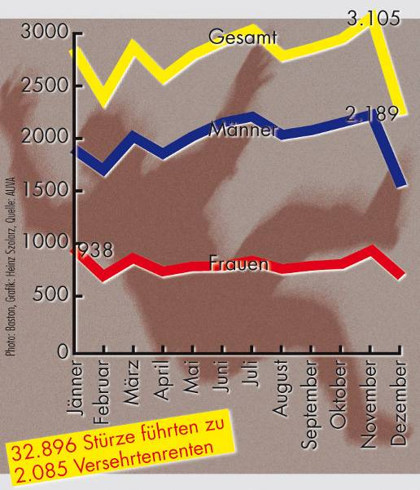
Od prijave ozljede do vrednovanja
poboljšanje kvalitete podataka
unos, kontrola sustava
upravljanje podacima
sql-DB
vrednovanje podataka
BI-Tools
Notes:
Nicht nur Unfallmeldungen, auch Erstberichte aus Spitälern – MEHR an Arbeitsunfällen ins System
Ad Verbessern: tw 100% auf Plausibilität, innere Logik, tw. Stichproben nach „Thema“ (ca 1/Monat)
Ad Daten verwalten: bedeutet auch verschiedene Quellen zusammenführen: Unfalldaten (Hauptteil, aus unserem eigenen Erfassungssystem), Versichertenstände, Krankenstandstage – andere Quellen (Hauptverband, Krankenversicherungsträger)
Daten auswerten: Direktabfragen, vordefinierte Berichte, multidimensionale Ansichten

Slide 4
Kriteriji
Žrtva
Tvrtka
Ozljeda
Posljedice
Notes:
Žrtva: Zanimanje prema ISCO08, spol, državljanstvo
Tvrtka: Branša, veličina, regija
Nezgoda– Hergang -> sljedeća folija

Slide 5
Tijek ozljede
Radni proces
Radno okruženje
Tijek ozljede
Što je netko radio u trenutku ozljede?
Čime?
Što je bilo “drugačije” od planiranog?
Što nije funkcioniralo, što je bilo u kvaru?
Kako se on/ona ozlijedio?
Kako je došao/došla u kontakt?
Notes:
ESAW-jedinstvena metodologija 2000., Austrija od 2010., „Faza II“ – od najnižih 6 proizvoljne 2 su bile obvezujuće -> velike razlike ovisno o zemlji, naravno od toga pati usporedivost. Najvažnije i najviše potraživane varijable: „Odstupanje“ i„Predmet odstupanja“

Slide 6
Kriteriji/Varijable
Tvrtka
Žrtva
Gospodarska klasa
Veličina tvrtke
Lokacija
Tijek nezgode
Posljedice
Specifična djelatnost
i uključeni predmet
Radno okruženje
Radni proces
Odstupanje i uključeni predmet
Uzrok ozljede i uključeni predmet
Zanimanje
Dob
Spol
Državljanstvo
Ozljeda
Ozlijeđeni dio tijela
Dani izostanka s posla

Slide 7
Daljnje varijable o ozljedi na radu
Prometna ozljeda da/ne
Mjesto ozljede
Težina ozljede
Težina dijagnoze
Vrijeme ozljede
Prethodni radni sati
Ostalo, Ostali
kamion, teretno vozilo
motor
moped
bicikl
osobni automobil
Notes:
Verkehrsunfälle – EUROstat-Variable, teure AU
Unfallschwere – von uns definiert, jede Kombination von Verletzung u Körperregion klassifiziert
Neu: vergangene Arbeitsstunden (Gesetzesänderung), leichte Steigerung in 10. bis 12. Arbeitsstunde feststellbar

Slide 8
Potražnja
2018 | Gospodarska klasa | Savezna pokrajina | Ozljeda, dio tijela | Radni proces | Radno okruženje | Specifična djelatnost | Predmet specifične djelatnosti | Odstupanje | Predmet odstupanja | Uzrok ozljede | Predmet uzroka ozljede | Vrsta profesionalne bolesti | Zanimanje | Sva vrednovanja
 | 191 | 135 | 262 | 14 | 28 | 47 | 17 | 287 | 266 | 22 | 13 | 75 | 66 | 1.014

Slide 9
EUROstat – Mogućnosti usporedbe?
Odabrane zemlje | Ukupno- 2017 | Deviation due to electrical problems, explosion, fire | Deviation by overflow, overturn, leak, flow, vaporisation, emission | Breakage, bursting, splitting, slipping, fall, collapse of Material Agent | Loss of control (total or partial) of machine, means of transport or handling equipment, hand-held tool, object, animal | Slipping - Stumbling and falling - Fall of persons
Europska unija - 28 zemalja | 3.344.474 | 13.312 | 50.752 | 198.060 | 698.749 | 648.067
Belgija | 70.895 | 376 | 1.462 | 7.458 | 12.434 | 15.695
Bugarska | 2.230 | 52 | 30 | 274 | 671 | 720
Češka | 45.009 | 0 | 0 | 0 | 0 | 0
Danska | 48.842 | 128 | 279 | 1.360 | 3.525 | 6.404
Španjolska | 453.437 | 2.466 | 7.693 | 26.349 | 77.403 | 81.629
Hrvatska | 14.164 | 103 | 241 | 1.485 | 3.328 | 3.360
Italija | 294.161 | 1.254 | 3.830 | 17.706 | 54.576 | 41.417
Nizozemska | 93.305 | 0 | 0 | 0 | 0 | 16.959
Austrija | 63.993 | 243 | 877 | 5.040 | 22.038 | 14.009
Portugal | 135.488 | 342 | 5.947 | 5.022 | 31.124 | 23.512
Notes:
„Odstupanje“ – Raščlanjivanje moguće u mnogim državama članicama, ali ne u svim …
Zbroj ozljeda na radu (1. stupac) tw ah sigurno nije realistično..(uključujući Hrvatsku?)
U načelu je bolje europska kretanja promatrati kao cjelinu, dijeljenje (neovisno o „prijavnoj disciplini“) vrlo slično, ako je poduzeto

Slide 10
Faza III Eurostat – Prioritetne varijable
Popratne okolnosti Radno mjesto, radno okruženje, radni proces, specifična djelatnost
Odstupanje
Kontakt – Vrsta ozljede
Predmet specifične djelatnosti*, odstupanja, uzroka ozljede
Najmanje jedan podatak uz svaku od 4 točke!
* uvijek fakultativno

Slide 11
Pokazatelji
Broj ozljeda
Broj zaposlenika
Stopa ozljeda
Dani bolovanja
Popratni troškovi ozljede
Broj mirovina
Troškovi mirovina
Troškovi plaćanja u naturi
Promjene stopa nezgoda
Notes:
Troškovi kao posljedica nezgode – procjena, banka podataka, priznate ozljede na radu u godini dana, zbroj troškova za nositelja osiguranja od nezgoda, postrojenje, ekonomski troškovi

Slide 12
Kretanje stopa ozljeda od 1955.

Slide 13
Kretanje na primjeru sektora F
Ozljede obvezne za prijavu osiguranju od nezgoda | 2014 | 2015 | 2016 | 2017 | 2018
Visokogradnja | 3.557 | 3.538 | 3.518 | 3.617 | 3.778
Niskogradnja | 2.178 | 1.888 | 1.855 | 1.758 | 1.808
Završni radovi u graditeljstvu | 6.518 | 6.326 | 6.498 | 6.372 | 6.633
F – Graditeljstvo | 12.253 | 11.752 | 11.871 | 11.747 | 12.219
Ustupljena radna snaga | 2014 | 2015 | 2016 | 2017 | 2018
Visokogradnja | 172 | 145 | 164 | 239 | 259
Niskogradnja | 100 | 86 | 120 | 130 | 152
Završni radovi u graditeljstvu | 312 | 302 | 362 | 379 | 363
F – Graditeljstvo | 584 | 533 | 646 | 748 | 774
Notes:
Apsolutni brojevi ne govore sve. U svakoj branši nedostaje ustupljena radna snaga, nju bi zapravo trebalo dodati.

Slide 14
Primjer kretanja Sektor I
Priznate ozljede na radu | 2014. | 2015. | 2016. | 2017. | 2018.
Smještaj | 2.420 | 2.526 | 2.568 | 2.545 | 2.694
Gastronomija | 3.952 | 3.857 | 4.089 | 3.796 | 3.908
I – Smještaj i gastronomija | 6.372 | 6.383 | 6.657 | 6.341 | 6.602
Stopa ozljeda na 1000 | 2014. | 2015. | 2016. | 2017. | 2018.
Smještaj | 24,38 | 25,11 | 25,26 | 24,15 | 25,19
Gastronomija | 25,01 | 23,66 | 24,45 | 22,84 | 23,15
I – Smještaj i gastronomija | 24,77 | 24,21 | 24,76 | 23,35 | 23,94
Notes:
Najvažniji pokazatelj stopa ozljeda – posljednjih godina više u stagnaciji … (doduše na „dobroj“ razini)

Slide 15
Vrednovanje ozljeda po temama
Metal
Radovi u šumarstvu
Profesionalne bolesti
Gubitak kontrole
Graditeljstvo
Zanimanja u zdravstvu
Promet i robni terminal
Drvo
Pad, rušenje,
Kemija
Učenički sport
Gastronomija
Tekstil
Notes:
Prema najčešće ugroženim branšama, sve grupe koje odstupaju, vrednovanja koja nadilaze nositelja, npr. zanimanja u zdravstvu, radovi u šumarstvu

Slide 16
Vrednovanja za prevenciju
Odabir tvrtki za skrb
Male i srednje velike tvrtke – Vrijeme skrbi
Veće tvrtke - odabir
Vrednovanja pojedinih tvrtki
Tvrtka sama
Skrbnik
Usporedbe branši
Benchmarking
Source: If applicable, describe source origin
Notes:
Klein- u Mittelbetriebe – auch gesetzliche Verpflichtung zur Betreuung – sehr unterschiedliche Gefährdung -> unterschiedliche Zeiten der Betreuung notwendig
Größere Betriebe: sinnvoller Einsatz, Auswahl nach Anteil der schweren/tdl Arbeitsunfälle, Unfallraten, BK-Fällen, Exposition (Untersuchungspflichten)
Auswertungen über einzelne Unternehmen: große Nachfrage seitens der Firmen, „Recht auf eigene Daten“
Branchenvergleiche – Sonderfall Metall

Slide 17
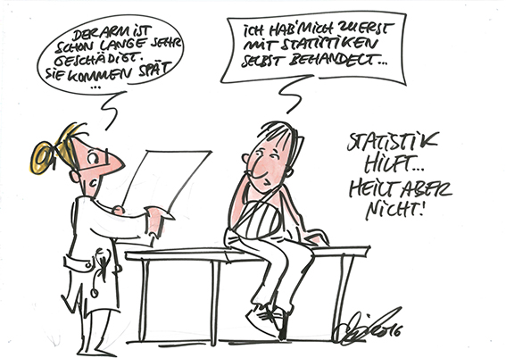
Ruka mi je već dugo ozlijeđena …
Dolazite prekasno…
Prvo sam se pokušao liječiti primjenjujući statistiku ..
Statistika pomaže, ali ne liječi…

Slide 18
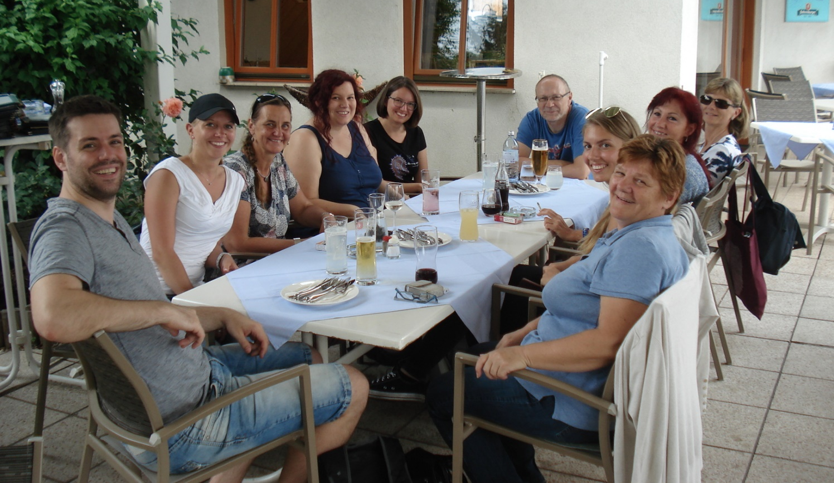
Pitajte nas!
http://www.auva.at/statistik
HST – Odjel Homepage (Sharepoint)
HST@auva.at

